Slide 1

银华基金FOF投资管理部-投资框架
FOF投资管理部-吴致超
基金有风险，投资需谨慎。禁止第三方机构摘引、截取或以其他不恰当方式转播。

Slide 2

目 录
PART 01
团队介绍
CONTENTS
PART 02
投资体系（资产配置 / ETF轮动 / ETF收益增强）
基金有风险，投资需谨慎。禁止第三方机构摘引、截取或以其他不恰当方式转播。

Slide 3

01
团队介绍
基金有风险，投资需谨慎。禁止第三方机构摘引、截取或以其他不恰当方式转播。

Slide 4

银华基金
截至2026年3月31日，银华基金旗下管理公募基金产品249只，建立了覆盖权益、固收、量化、QDII、FOF、REITs等类型的全系列产品线；非公募业务包括社保、基本养老、企业年金、职业年金、专户等。银华基金（含子公司）资产管理总规模超过1.2万亿元。
公募基金
6837亿元+
249只
银华资本+银华国际+银华永泰
非公募业务
社保、基本养老、企业年金、职业年金、专户
1.2万亿元+
资料来源：银华基金，2026.3.31
基金有风险，投资需谨慎。禁止第三方机构摘引、截取或以其他不恰当方式转播。
Notes:
再上升到公司层面简单介绍一下银华基金，今年刚好是银华基金成立25周年。
作为同时具备全国社保基金、基本养老基金、企业年金和职业年金基金管理资格的老牌基金公司，
银华基金在业内树立了良好的品牌形象，为持有人提供了持续稳健的投资回报，赢得了投资者和业界的广泛认可，十次获得“金牛基金管理公司”奖。
银华基金（含子公司）资产管理总规模超过1.1万亿元。

Slide 5

投资经理简介
吴致超，FOF投资经理，6年投研年限。本科毕业于武汉大学软件工程专业，计算机和金融双硕士，特许金融分析师（CFA），7年证券从业经验。
曾就职于（伦敦）花旗银行、瑞士银行、法国农业信贷银行、（北京）汤森路透，有丰富的海外工作经验
2019年5月加入银华基金，历任策略分析师、FOF研究员、FOF基金经历助理，主要从事基金产品研究、大类资产配置和组合投资工作。
基金有风险，投资需谨慎。禁止第三方机构摘引、截取或以其他不恰当方式转播。
Notes:
我本科是毕业于武汉大学软件工程专业，有计算机和金融两个硕士学位，CFA，目前是有7年的证券从业经验。
曾经在伦敦花旗银行、瑞士银行、法国农业信贷银行就职、有丰富的海外工作经验
我是2019年5月加入银华基金的，历任策略分析师、FOF研究员、FOF基金经历助理，目前是担任投资经理，负责专户的投资业务，工作的内容主要是基金产品研究、大类资产配置和组合投资工作。

Slide 6
银华基金FOF投资管理及支持团队
10人
67人
4人
3人
2人
投资管理人员
固收与权益研究员
专职风控人员
专职基金交易员
专职对口销售人员
FOF投资团队依托公司的投研生态和整体投研实力，通过日常观点分享及沟通交流，更好地赋能FOF产品管理。
投研支撑 资源统筹
资源共享 赋能投资
严控回撤 力争长远
公司领导高度重视FOF业务，在投研人员和内部资源上给与充分支持；FOF投资总监同时担任公司投委会、股票投委会、固定收益投委会委员，能够充分统筹和借力公司的整体投研实力；
强调内部投研成果和策略的共享，将公司年金投资团队和“固收+”投资团队在跨地域、跨类别、跨周期的资产配置中所积累的成熟的系统化、体系化投研方法，逐步在FOF中落地应用，提升高胜率投资决策的业绩转化效果；
将银华的投研优势与养老金投资管理方法有机结合，既借力公募擅长的投资锐度，又充分结合公司在养老金管理上长期积累的回撤控制经验、资产配置实践、管理方法和投资纪律。
资料来源：银华基金
基金有风险，投资需谨慎。禁止第三方机构摘引、截取或以其他不恰当方式转播。
Notes:
介绍一下FOF投资管理部团队，目前我们有投研人员10人，6位基金经理，两位投资经理，一位基金经理助理，一位研究员。
支持人员有银华的研究部门，其他专职的风控、交易、以及对口销售人员。
我们的业务总监于蕾总是公司业务部副总经理，分管养老金投资部和我们FOF投资管理部
于蕾总有超过二十年养老金投资管理经验，历经牛熊市场周期磨练，投资经验丰富，对养老金资金特性有深刻理解，她也把她的这种以长期收益最大化、控制业绩回撤为目标的投资理念、框架和方法，应用到我们的资产配置里来。
于总这两年多可以说给我们FOF投资管理部的投资能力带来的非常多的赋能。
第一是给我们FOF投资管理部统筹资源，帮我们纳入到整个养老金投资板块里面来，让我们可以充分借力公司的整体投研能力。
第二个就是制定了资源共享的框架，让我们和其他部门共享研究成果，这样也大幅提升了FOF投资决策的胜率。
第三个就是控制回撤的理念，将养老金投资管理方法，和FOF的多资产配置实践等等相结合，丰富了我们的管理方法和投资的纪律。
现在我们的FOF团队每位成员具备不同领域的专长，在领导的管理框架之下，各司其职，既能让各个成员充分发挥所长，又可互相赋能，实现能力互补与协同决策。
定性团队和定性团队密切协作。
定量团队将严谨的数学思维融入投资决策，建立起以数据驱动、以模型支撑的理性投资框架；
定性团队则补充定量研究盲区，以及规避量化分析无法覆盖的负面因素。

Slide 7
02
投资体系
基金有风险，投资需谨慎。禁止第三方机构摘引、截取或以其他不恰当方式转播。

Slide 8








投资文化：建立以分享协作作为核心的投研机制
1
日常协调
晨会、即时沟通、AI赋能市场信息发现和挖掘
定期分享
专家引领
2
月度总结
FOF投委会月度会议：业绩归因、策略调整、组合调整
3
季度规划
投研举手
战略研究
部门层面在业务、投资上进行战略复盘、整合资源配置
4
重大决策
建设并充分利用重大投资集体决策机制，突出集体智慧的形成与复用
小组研究
人才选拔
小组研究
人才选拔
基金有风险，投资需谨慎。禁止第三方机构摘引、截取或以其他不恰当方式转播。
Notes:
在介绍具体的投资框架之前，先说一下FOF投资管理部的投研文化。一颗茁壮成长的树苗脚下一定是一篇沃土。可以说是在FOF投资管理部的良好的投研机制中逐渐成长起来的。
得益于领导把我们部门整合到整个大的养老金板块，FOF投资管理部也是共享了更多公司给予的资源，比如我们能够参加公司的研究晨会，可以得到研究员每天，有选择性的对各个行业的重点变化以及宏观环境、政策方面的及时更新，对帮助FOF投资管理部在行业景气度的定性研究以及宏观、政策对资产配置的影响方面可以说是大幅的赋能。
我们每月还会举行投委会，内容包括对各个组合的业绩归因，各个投资经理分享月度的策略调整，组合调整等等，还有一些投资相关的问题和事项的研讨。
当然还有不定时的双周会，投资经理和研究员会进行充分的讨论，研究员会在基金调研，行业动态方面进行更新等等，经理之间也会进行有效的沟通，互相分享在大类资产配置以及基金选择方面的观点。
然后每季度会进行业务、投资上的战略复盘，整合资源配置，探寻投资和业务开展的新方向。可以说FOF投资管理部充分地利用了重大投资集体决策机制，突出集体智慧的形成与复用。
在这么多年的耳濡目染之中，我们也慢慢形成了自己的投资框架。

Slide 9
02
资产配置
基金有风险，投资需谨慎。禁止第三方机构摘引、截取或以其他不恰当方式转播。

Slide 10
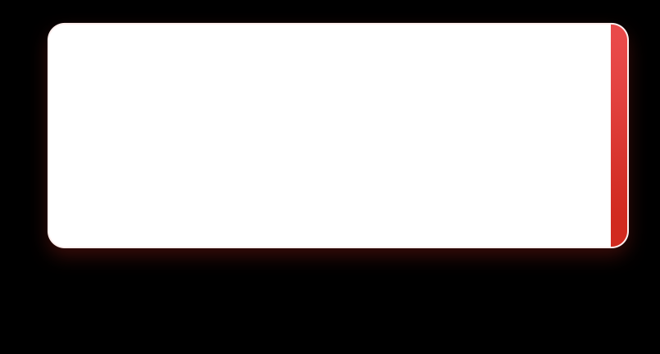
全流程定量定性相结合的投资策略池：资产配置
定量定性相结合确定投资策略池，主要分为资产配置、ETF轮动、ETF收益增强三个维度。
资产配置模型对整体组合资产达成风险预算、回撤控制起到重要作用。
量化系统给出底线配置
基于概率论思维，将各类资产的历史净值数据进行量化方式拟合分布
运用蒙特卡洛模拟，对各类资产的未来走势分布进行预测
定性把关
进一步结合市场周期、估值性价比、宏观基本面等因素，以及各个组合的风险预算，做出最终的战略调整。
基金有风险，投资需谨慎。禁止第三方机构摘引、截取或以其他不恰当方式转播。
Notes:
那接下来向各位领导汇报一下我的投资框架，我是怎么进行组合投资的。
整个投资框架是沿用了FOF投资管理部的定量和定性相结合的决策方式，来确定资产配置的比例，确定基金选择的标的以及ETF的投资。
主要分为资产配置、选基、ETF轮动三个维度。
第一步的资产配置，主要是对整体组合资产达成风险预算，还有一个比较重要的就是控制组合的回撤。
我之前也担任过公募基金的助理
如果是公募基金产品，因为有产品的基准，所以是围绕基准来进行大类资产的配置，如果是专户的产品，那就是根据客户定制的需求来进行配置。
首先是量化的方式，使用各类资产的历史数据，进行量化的分析，然后结合当前的宏观指标、估值分位等等指标，进行参数的调整，得出大致的在规定的风险预算之下的配置，
然后对配置进行模拟，对各类资产的未来走势的分布就行预测。
这样我就能得到一个大致的资产配置比例作为底线配置，以及未来一段时间内的收益预测。
然后比较重要的一步是定性把关，这有个人的判断，也有依托的团队的集体力量，我会和其他经理、以及助理一起开会讨论，结合市场周期、估值性价比、宏观基本面等等因素，进行一些调整。
各类资产的基本面支撑条件是有差异化的，不同的市场环境会引发不同资产的收益差异，通过在多资产间进行性价比排序，从多个角度比如基本面、流动性、估值、市场情绪等等，对各个资产进行优胜劣汰，筛选出环境受益的前几名进行优先配置，避免投资组合的Beta出现失速下滑。

Slide 11
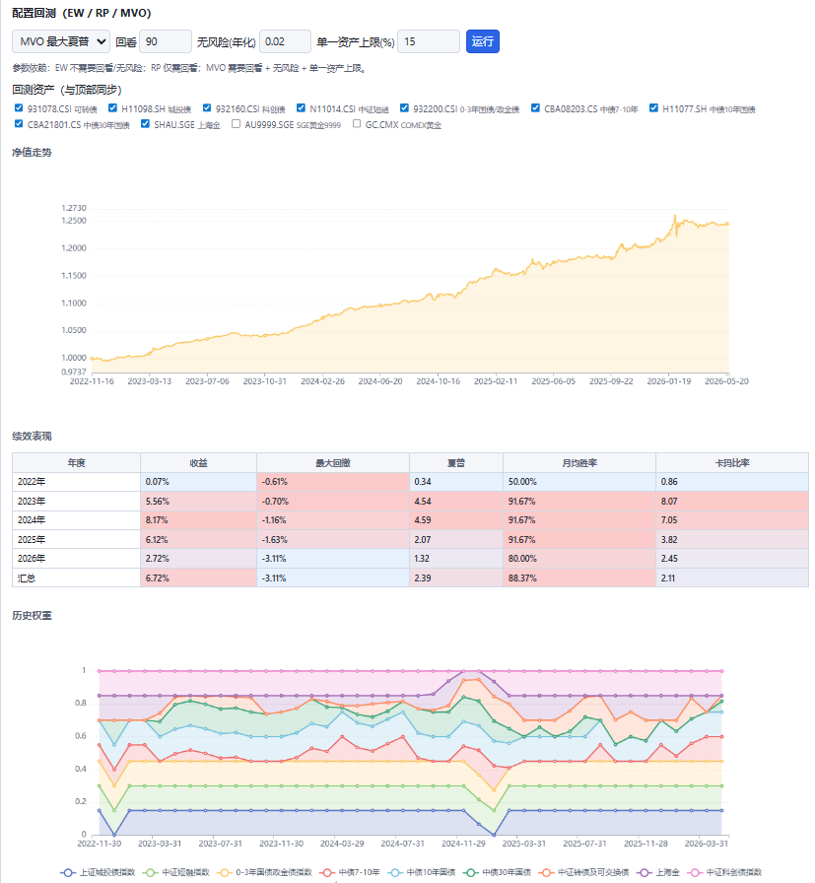
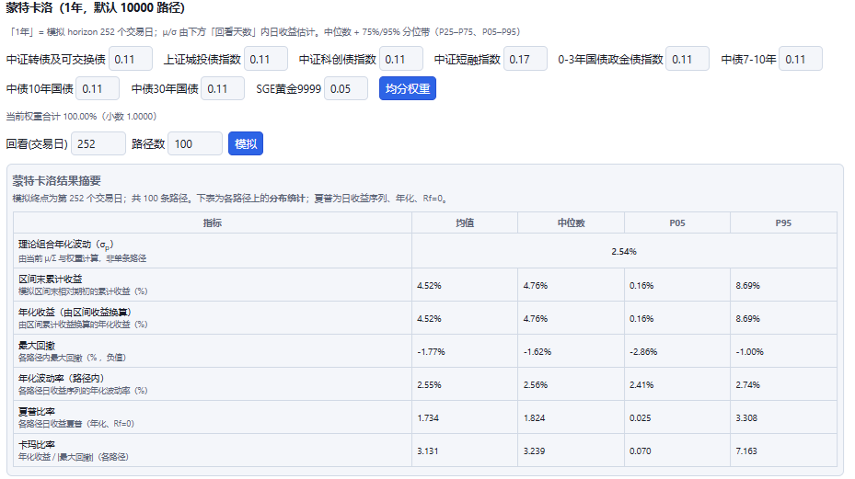
AI赋能：定制化资产配置
注：仅代表AI对投资的赋能，相关数据不代表实际投资表现
基金有风险，投资需谨慎。禁止第三方机构摘引、截取或以其他不恰当方式转播。
Notes:
在这个海量数据的年代，我觉得投资还是离不开对数据的高效精确的处理。
对于FOF的资产配置那就是对不同资产的市场行数据进行多个角度的分析。
得益于近两年AI的飞速发展，加上我本身是软件工程出身，借助AI模型的编程能力，我可以在短时间内根据客户的投资需求，量身定做一套适合客户大类资产配置要求的可视化分析系统。
PPT里面的截图就是我近期根据某个专户客户提出的需求，使用AI模型开发出来的资产配置系统。
因为每个客户的投资需求，投资目标，能投资的大类资产类别都是差别很大的，所以定制化的系统可以更高效，更精准的帮助我根据客户的收益和风险目标，结合限定范围内的大类资产进行资产配置的量化分析。比如这个系统里面就根据客户的限定投资范围纳入了纯债资产、可转债、以及黄金。
我就可以快速的在当前的市场环境下，使用大类资产配置的很多经典的模型，比如均值-方差优化，最大夏普、风险平价等等，得到大类资产的底线配置，就是左边这个图。
而且还可以同时得到根据不同的模型，在历史经验中，如何达到客户的收益和风险指标。
右边的图是使用蒙特卡洛模型，对当前得出的资产配置比例进行模拟，得到一个大致的未来一年之内的组合收益分布，这样我就能大致知道组合的预期收益，以及在最好的90%分位以及最差的10%分为的模拟情境下，投资组合的收益情况。
这里只展示了其中的两个模块，我还会对不同的资产之间的相关性进行量化研究和追踪，资产之间相关性也是非常重要的一面，当某些资产的相关性开始趋同，甚至从原来的负相关变为正相关的时候，就是一个预警信号，因为某几类资产同涨同跌的情况可能加大对组合的回撤，这时候就要进行资产配置的调整。不过这也是FOF产品相对于其他类别的产品的一个优势所在，我们可以通过跨资产类别的配置去平滑组合的波动，降低组合净值的回撤，通过跨类别甚至跨国别的资产去获取收益。可能FOF产品的收益可能不会短期内又十分极致的收益表现，但是拉长来看，年化收益并不弱，组合的波动因为多资产对冲会相对较小，像夏普比率这种风险调整收益指标会比较好，也就是客户的长期的持有体验也会比较好。

Slide 12
资产定性分析：大类资产的收益与风险驱动因素
实体与虚拟基本面的相互印证
基本面因素
流动性因素
宏观周期
政策周期
产业周期
货币供应
资金分配
货币类资产
固收类资产
权益类资产
商品类资产
QDII
回购、票据
债券、非标
股票、新三板
房地产、大宗
美股、美债
绝对估值
相对估值
风险估值调整
资产结构
投资者结构
市场情绪
估值因素
供求交易因素
风险与收益的平衡
基金有风险，投资需谨慎。禁止第三方机构摘引、截取或以其他不恰当方式转播。
Notes:
那有了量化分析的底线数据以后，如何最终去摆布以及最终确定资产配置的比例，和定性的分析是离不开的。
量化是工具，是海量的数据分析以后保证投资经理的决策不会偏离太大。
那下一步就是定性分析。
大类资产的收益与风险的主要因素，归纳起来共性的有四点：基本面因素、流动性因素、估值因素、供求交易因素
不过不同类别的资产，需要分析的角度也是会有一定的差别。
货币类资产：资金价格由资金供需所决定，货币政策松紧是关键，决定了资金面的松紧程度
基本面分析需要观察央行的货币供给，也就是政策利率、准备金率以及其他数量型工具，还有实体经济的资金需求，主要看经济增速（GDP、PMI、工业增加值）、CPI、PPI等等
流动性要看看：政策利率（LPR、MLF）、准备金率以及货币政策工具
估值方面需要看银行间的隔夜或者7天质押式回购利率等资金利率
固收类资产和货币类资产类似：也要看基本面的实体经济增长以及通胀以及预期：CPI、PPI，流动性因素: 政策利率等等，估值方面要看期限利差、信用利差。供求方面要看：供给侧的国债、政策性银行债、地方专项债发行量；需求侧的银行、基金、保险、券商等配置行为
权益类资产除了以上提到的因素之外，还要看基本面的整体的盈利情况，估值方面的PE、PB、PS、股息率、PEG；相对估值：风险溢价、A-H溢价等；情绪指标：换手率、超卖超买、MA60
商品类资产商品兼备商品属性和金融属性。商品属性指作为实物的供需结构，长期需求是更为决定性的因素，而短期供给会对商品价格形成明显的扰动。金融属性指商品作为资产为持有人提供保值、增值和资金融通等功能的属性，往往与宏观因素有关，如汇率、政治、经济等。
QDII我把它放在单独一类，虽然资产本质是大同小异，但是因为政策、交易、包括国别层面都有区别，需要具体情况具体分析的点也很多。
那通过的刚才提到的因素逐个资产进行综合全面的分析以后，我会得到不同资产之间的类似于多空或者中性的评价，然后根据量化的底线配置做出调整，最终确定组合资产配置的比例。
我们总结了驱动了大类资产的收益与风险的主要因素，归纳起来共性的有四点：基本面因素、流动性因素、估值因素、供求交易因素
货币类资产：资金价格由资金供需所决定，货币政策松紧是关键，决定了资金面的松紧程度
基本面因素：央行货币政策供给：政策利率、准备金率以及其他数量型工具；实体经济资金需求：经济增速（GDP、PMI、工业增加值）、CPI、PPI等
流动性因素: 政策利率（LPR、MLF）、准备金率以及货币政策工具
估值因素：银行间的隔夜或者7天质押式回购利率等资金利率
供求交易因素：
固收类资产：由基本面（增长和通胀）、流动性以及供求关系所驱动。债券类资产还可以进一步区分为利率债和信用债。
基本面因素：实体经济增长：GDP增速、PMI、工业增加值；通胀以及预期：CPI、PPI
流动性因素: 政策利率（LPR、MLF）、准备金率以及货币政策工具、资金利率
估值因素：期限利差、信用利差、国别利差
供求交易因素：供给：国债、政策性银行债、地方专项债发行量；需求：银行、基金、保险、券商等配置行为
权益类资产：由现金回报（分红等）和资本利得两部分收益构成。而后者即股价涨跌幅，由盈利变动和估值变动两部分组成
基本面因素：宏观基本面：GDP（投资、消费、出口）、PMI、CPI、社融；企业盈利：收入、成本、利润、杠杆、现金流等
流动性因素:政策利率（LPR、MLF）、准备金率以及货币政策工具、资金利率、国债收益率等
估值因素：绝对估值：PE、PB、PS、股息率、PEG；相对估值：股权风险溢价、A-H溢价等；情绪指标：换手率、超卖超买、MA60
供求交易因素：供给：IPO、定增、限售股解禁等；需求：基金、外资、保险、私募等机构行为等
商品资产：商品兼备商品属性和金融属性。商品属性指作为实物的供需结构，长期需求是更为决定性的因素，而短期供给会对商品价格形成明显的扰动。金融属性指商品作为资产为持有人提供保值、增值和资金融通等功能的属性，往往与宏观因素有关，如汇率、政治、经济等。
基本面因素：各类产品自身供需格局；需求：全球主要经济体消费、投资增速等；供给：主要大宗商品产能、产量、资本开支等；库存水平、增速等；黄金：美国国债实际利率水平：美国10年期国债收益率-10年通胀预期
流动性因素:全球央行货币政策松紧变化，如美、欧、日、中联储政策利率变化、资产负债表变化
估值因素：相对估值：铜油比、金油比。黄金：铜金比、美元、美债实际利率、全球负利率债券规模
供求交易因素：需求：全球主要经济体消费、投资增速、地缘政治、金融经济危机、突发事件；供给：主要大宗商品产能、产量、资本开支等；库存水平和增速、央行、主权基金行为
QDII:
基本面因素：经济强弱、通胀、就业、企业盈利、政策目标
流动性因素：市场资金松紧、利率水平、货币宽松 / 紧缩
估值因素：相对估值、绝对估值、风险溢价、比价关系
供求交易因素：买卖力量、机构行为、资金流向、衍生品、情绪

Slide 13
03
ETF轮动
基金有风险，投资需谨慎。禁止第三方机构摘引、截取或以其他不恰当方式转播。

Slide 14
ETF轮动策略：核心思路
实体与虚拟基本面的相互印证
ETF轮动策略的本质：为ETF产品配置相应权重，以战胜既定基准。
核心难点：每一期如何决定ETF的配置比例。
银华FOF方案：让最优秀的基金组合指引ETF配置比例，解决最难的环节。
在选基模型已实盘验证稳定超额（相对930950）的基础上，
开发ETF替代组合，回测对930950同样具备稳定超额，具备产品化条件。
基本面因素
流动性因素
宏观周期
政策周期
产业周期
货币供应
资金分配
货币类资产
固收类资产
权益类资产
商品类资产
QDII
回购、票据
债券、非标
股票、新三板
房地产、大宗
美股、美债
绝对估值
相对估值
风险估值调整
资产结构
投资者结构
市场情绪
估值因素
供求交易因素
风险与收益的平衡
基金有风险，投资需谨慎。禁止第三方机构摘引、截取或以其他不恰当方式转播。

Slide 15
ETF轮动策略的目标：战胜偏股基金指数（930950.CSI）
2021年至2025年总收益超越偏股基金指数的基金数量和比例
偏股基金指数在主动偏股基金中的分位数
 | 普通股票型 | 偏股混合型 | 灵活配置型 | 加总
数量 | 201 | 502 | 789 | 1492
总数 | 379 | 1067 | 1290 | 2736
比率 | 53% | 47% | 61% | 55%
 | 偏股基金指数的分位数
2025年 | 42.5%
2024年 | 49.5%
2023年 | 53.9%
2022年 | 57.5%
2021年 | 48.4%
2020年 | 53.0%
2019年 | 44.8%
2018年 | 57.4%
2017年 | 43.8%
2016年 | 52.0%
2015年 | 52.8%
2014年 | 50.4%
2021年至2025年每年收益都超越偏股基金指数的基金数量和比例
 | 普通股票型 | 偏股混合型 | 灵活配置型 | 加总
数量 | 16 | 27 | 51 | 94
总数 | 379 | 1067 | 1290 | 2736
比率 | 4% | 3% | 4% | 3%
注：依据基金合同约定，普通股票型股票资产占基金资产的比例不低于80%，偏股混合型​通常股票资产占基金资产的比例范围为60%-95%​ ，灵活配置型股票资产占基金资产的比例范围非常宽泛，常见为0-95%。
数据来源：Wind。2014.1.1-2025.12.31。基金过往表现不预示未来收益。
基金有风险，投资需谨慎。禁止第三方机构摘引、截取或以其他不恰当方式转播。
Notes:
首先选基模型的表现需要一个锚来判定这个模型的效果的好坏。
我们定的目标是，模型选出的组合要能长期战胜930950这个偏股基金指数。
因为我们研究发现，如果能长期跟住甚至战胜这个基金指数的收益，可以获取长期的较好的年度收益的同时，也可以获得好的相对收益。
左上图展示的是在过去5年区间全市场的权益类基金的收益率和偏股基金指数的收益率的比较结果。
可以看到，总体来看只有大概一半多的权益基金的收益率能够超越偏股基金指数，
如果我们收紧筛选条件，把它定为过去5年每个年度都能战胜偏股基金指数的权益基金的数量和比例，可以看到，右下的图，那5年累计下来就只有3%左右的权益基金能达到每年都战胜指数的效果了。
那右边这个图，展示的是过去近十年偏股基金指数每个年度和全市场权益基金的收益比较的结果，可以看到每年几乎都排在50%左右的位置。
也就是说，如果每年都能够跟上甚至战胜这个基金指数的收益，可以给投资者带来很好的持有体验，并且能够获得较好的相对收益，而且偏股基金指数的年化收益在10%左右，也能得到较好的长期绝对收益。

Slide 16
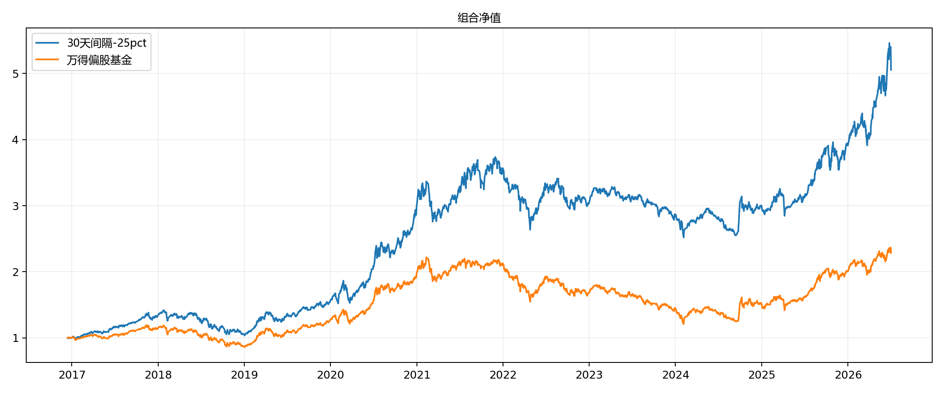
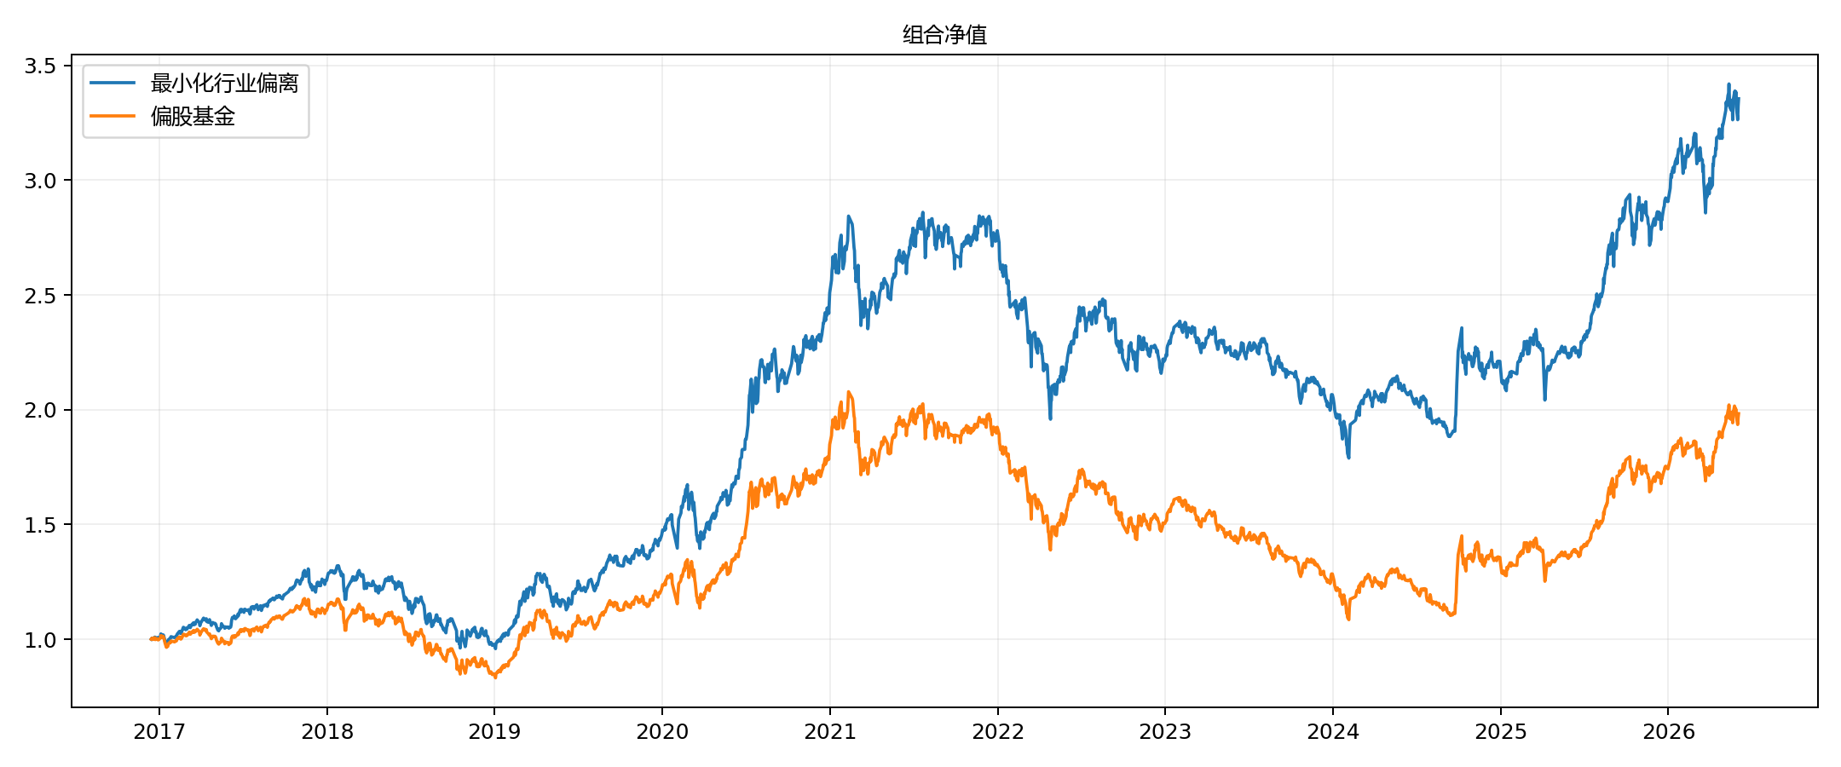
机器学习选基模型：回溯表现
注：仅代表机器学习选基模型的回溯表现，相关数据不代表实际投资表现。数据来源：银华基金、Wind，2017.1-2026.6
基金有风险，投资需谨慎。禁止第三方机构摘引、截取或以其他不恰当方式转播。
Notes:
那模型效果如何呢？
这是净值走势和偏股基金的走势比较。
因为合规要求不能展示模型的具体的收益和风险数据，那我来口诉一下模型的效果。
从2017年到2025年的每个年度，包括2026年至今，相对偏股基金都是由超额收益的，累计下来年化的超额收益将近6%。
而且在日度、周度、月度的胜率上都在50%-60%之间
这是模型选出的一个行业中性组合，也就是在每一期的备选池之中，选出和指数相比行业配置偏离最小化的组合，行业偏离都控制在大概5%以内，也就是说超额收益主要来源是基金经理的选股能力，在行业配置大致相同的情况下，由基金经理的选股能力所获得的alpha。
模型还可以根据不同的产品的需求调整行业偏离的程度，比如如果把单个行业比例配置上限放宽到20%，那年化超额收益能够增加2-3%，不过放大行业偏离度，可以在长时间维度上获取行业超配的超额收益，但是也会增加超额收益的波动率，会导致比如某个年度持续跑输偏股基金指数。

Slide 17
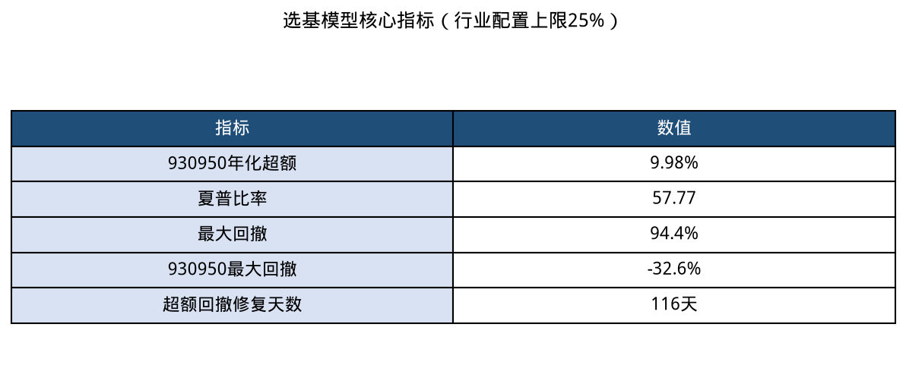
机器学习选基模型：评价指标
注：数据来源银华基金、Wind；行业配置上限25%。
基金有风险，投资需谨慎。禁止第三方机构摘引、截取或以其他不恰当方式转播。

Slide 18
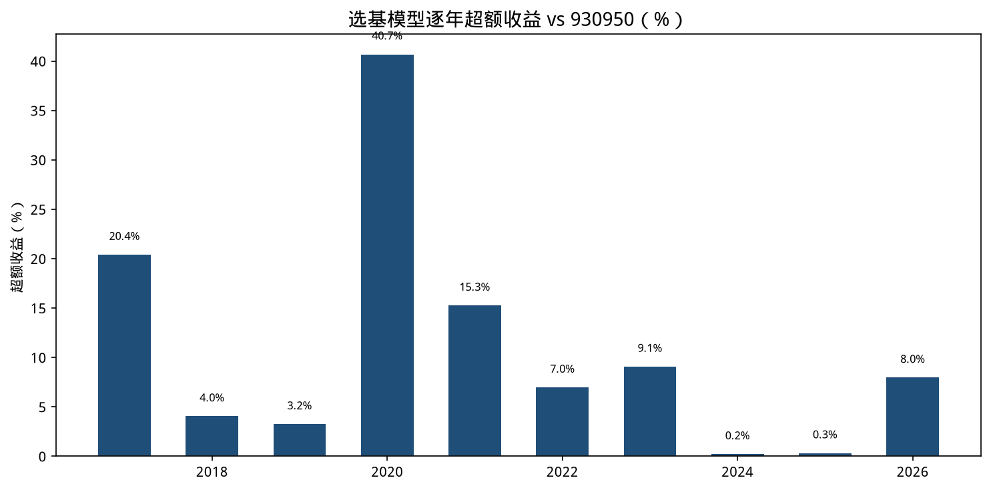
机器学习选基模型：逐年超额收益
注：2017-2026年，相对930950多数年份取得正超额。
基金有风险，投资需谨慎。禁止第三方机构摘引、截取或以其他不恰当方式转播。

Slide 19
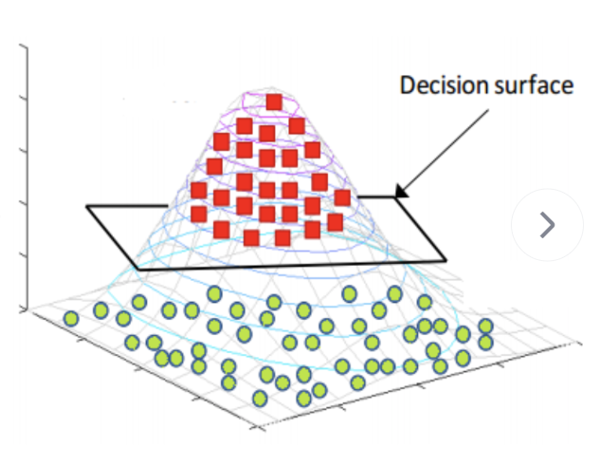
机器学习选基模型：与传统回归模型的区别
AI-机器学习模型（支持向量机）
通过分类的方式尝试寻找收益和特征之间的关系。
（在特征构成的多维空间中，找到决策边界（超平面））
使用收益和风险特征，如夏普比例，波动率，最大回撤等
基金有风险，投资需谨慎。禁止第三方机构摘引、截取或以其他不恰当方式转播。
Notes:
我使用的机器学习选基模型，简单来说就是右边这个图显示的，当然，这个展示的是特征如果只有3个的情况下，在三维空间之中找到一个平面去区分选择出表现优秀的前N支基金。如果特征超过3个的时候，那就是在多维度空间去寻找一个超平面来达到选基效果。
选择这个模型和传统的线性回归模型优势主要有三个：
1.更契合“分类”而非“预测”的投资逻辑
在实际的投资组合构建中，我们往往不需要精准预测某只标的下个月的绝对收益率究竟是 2.1% 还是 2.3%。我们更关心的是横截面上的相对强弱——例如，它能否进入前 20% 的“多头池”（Top Quintile），或者跑赢特定的宽基指数。SVM作为一种原生的强分类器（SVC），在处理这种离散状态的边界划分时，往往比用连续预测再人为切分的回归模型更加准确。
2.对非线性的处理：显式定义 vs. 隐式映射
传统回归： 本质上是线性的。如果因变量和自变量之间存在非线性关系，通常需要人工进行优化。
SVM模型： 可以把量价特征映射到无限维的高维空间，让原本非线性的数据就变得线性可分了。
3.对数据分布的敏感度
传统回归： 会受到所有样本点的影响。由于金融市场数据呈现典型的“尖峰肥尾”特征，少量的极端异常收益往往会大幅度扭曲回归直线的斜率。
SVM模型： 它的决策边界由距离边界最近的少数几个关键样本点决定。对于那些远离边界、特征极其极端的“噪音点”或非常安全的分类点，函数不予理会，对金融市场的极端离群值具有极强的适应性。

Slide 20
基金产品的行业仓位探测：使用全市场最优秀的基金组合的行业持仓
1. 扩展窗口机器学习选基模型，每期筛选Top20基金
使用机器学习选基模型，提取基金产品的特征，使用海量历史数据训练，筛选最优异的基金产品
使用基金行业高频仓位测算模型进行风险控制，仓位测算模型覆盖基金的动态分类、基金组合构建与动态风险监控等环节
2. 穿透测算组合行业权重，映射为ETF轮动配置
基金组合行业配置线上限25%；ETF组合行业配置上限35%。ETF缺乏主动管理alpha，需适度行业超配以获取超额，同时控制偏离。
基金有风险，投资需谨慎。禁止第三方机构摘引、截取或以其他不恰当方式转播。

Slide 21
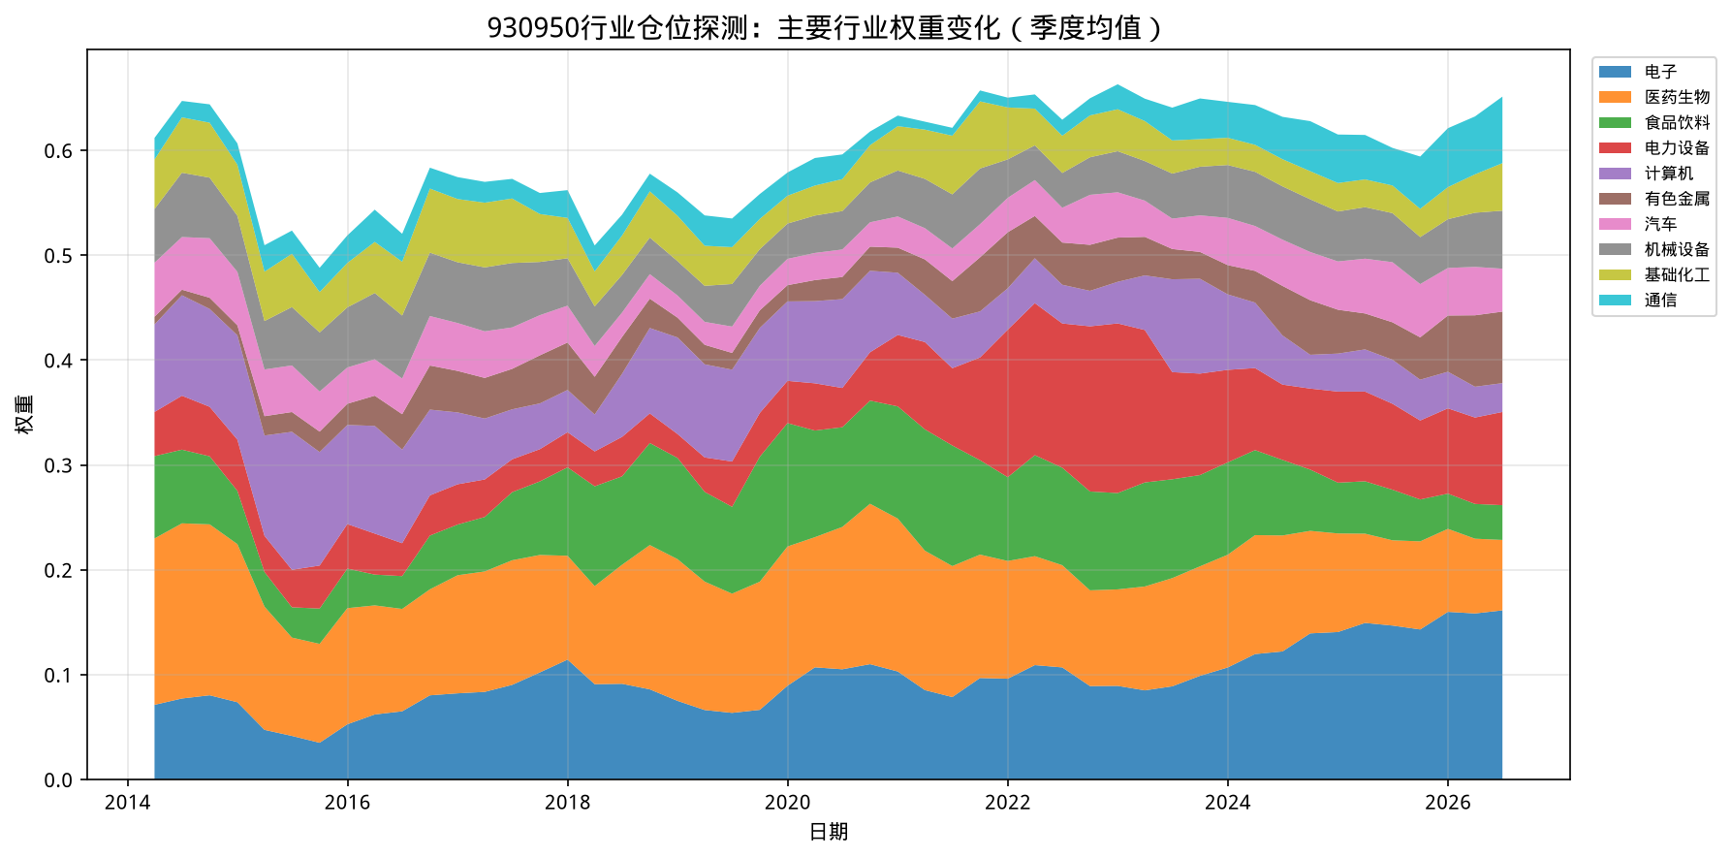
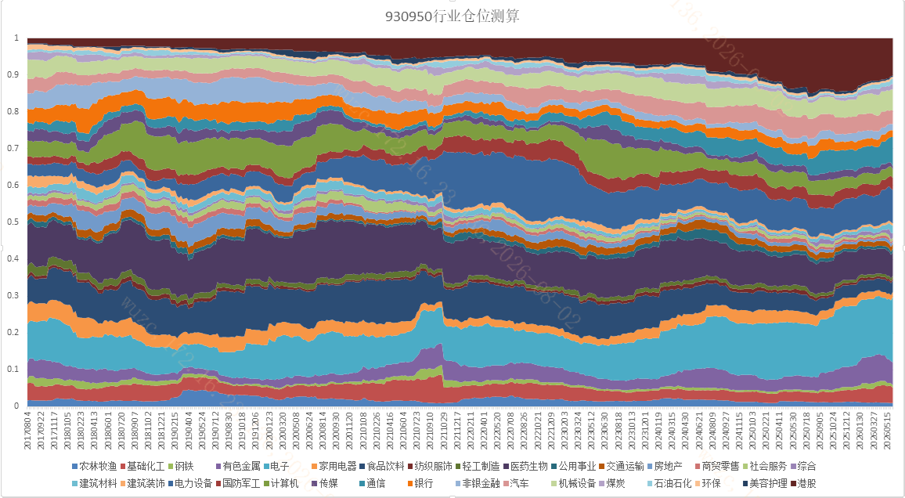
930950行业仓位探测：跟踪指数的变化
基金有风险，投资需谨慎。禁止第三方机构摘引、截取或以其他不恰当方式转播。

Slide 22
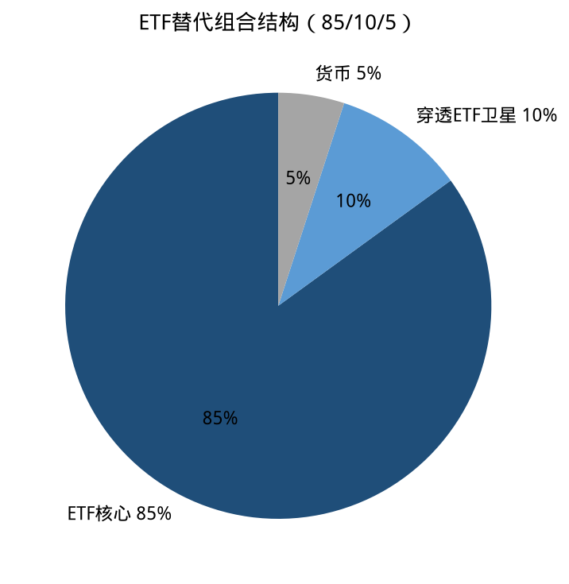
ETF替代组合结构：85/10/5
1. 扩展窗口机器学习选基模型，每期筛选Top20基金
使用机器学习选基模型，提取基金产品的特征，使用海量历史数据训练，筛选最优异的基金产品
使用基金行业高频仓位测算模型进行风险控制，仓位测算模型覆盖基金的动态分类、基金组合构建与动态风险监控等环节
2. 穿透测算组合行业权重，映射为ETF轮动配置
基金组合行业配置线上限25%；ETF组合行业配置上限35%。ETF缺乏主动管理alpha，需适度行业超配以获取超额，同时控制偏离。
基金有风险，投资需谨慎。禁止第三方机构摘引、截取或以其他不恰当方式转播。

Slide 23
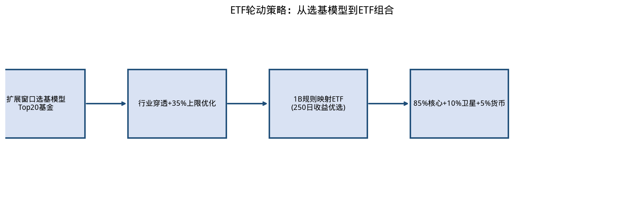
ETF轮动策略：实施流程
1. 扩展窗口机器学习选基模型，每期筛选Top20基金
使用机器学习选基模型，提取基金产品的特征，使用海量历史数据训练，筛选最优异的基金产品
使用基金行业高频仓位测算模型进行风险控制，仓位测算模型覆盖基金的动态分类、基金组合构建与动态风险监控等环节
2. 穿透测算组合行业权重，映射为ETF轮动配置
基金组合行业配置线上限25%；ETF组合行业配置上限35%。ETF缺乏主动管理alpha，需适度行业超配以获取超额，同时控制偏离。
基金有风险，投资需谨慎。禁止第三方机构摘引、截取或以其他不恰当方式转播。

Slide 24
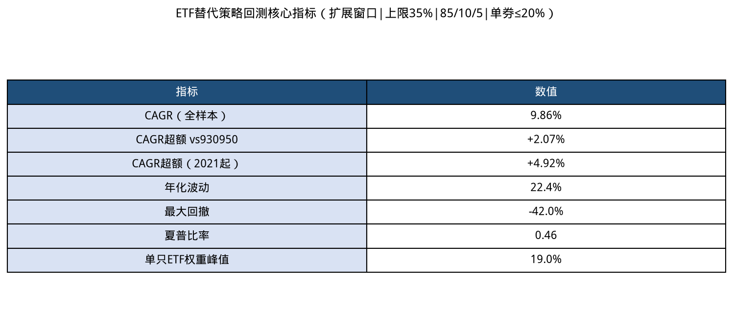
ETF替代策略：回测核心指标
注：扩展窗口|上限35%|85/10/5|1B穿透；单只ETF≤20%。
基金有风险，投资需谨慎。禁止第三方机构摘引、截取或以其他不恰当方式转播。

Slide 25
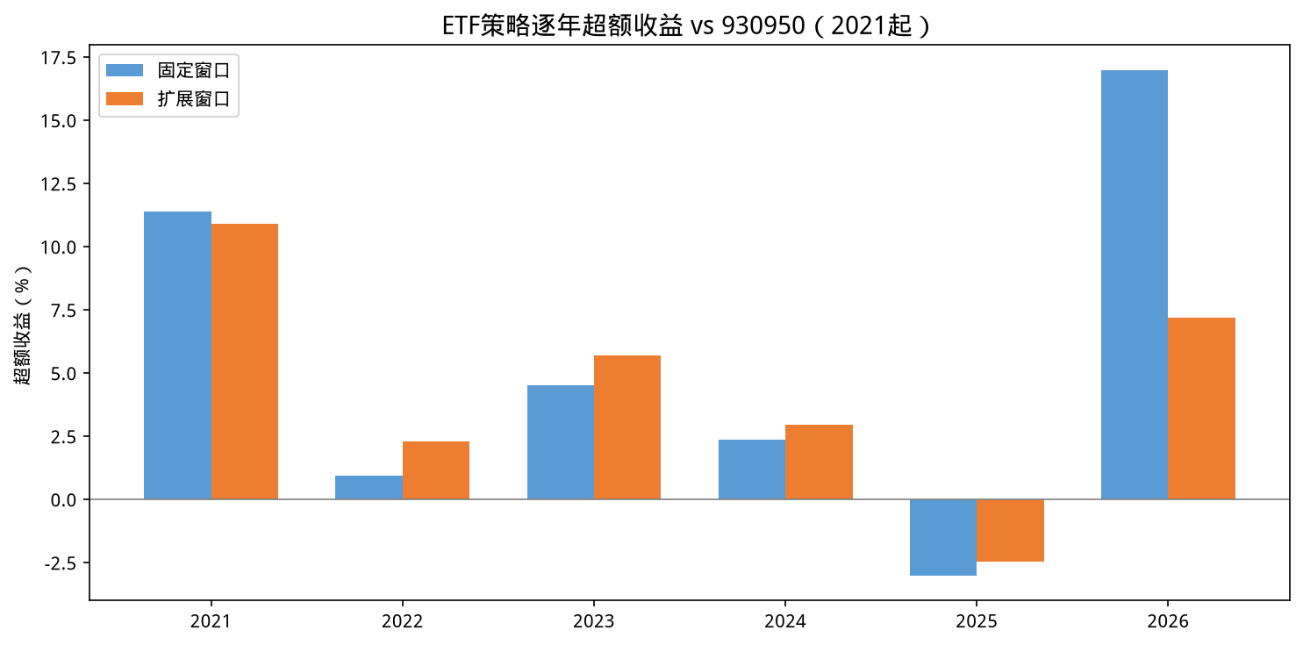
ETF替代策略：逐年超额收益（2021起）
注：固定窗口与扩展窗口均对930950具备正超额。
基金有风险，投资需谨慎。禁止第三方机构摘引、截取或以其他不恰当方式转播。

Slide 26
ETF替代策略：操作要点
实体与虚拟基本面的相互印证
选基模型：扩展窗口-30天间隔，每期Top20基金，单行业≤35%优化。
核心袖套（85%）：优化后行业权重 → 1B规则映射行业ETF（250日收益优选）。
卫星袖套（10%）：TOP20穿透行业权重 → 同一套ETF映射规则。
货币袖套（5%）：511990.SH，满足开放式基金现金约束。
FOF合规：单只ETF持仓上限20%，超额权重溢向次优候选。
调仓频率约30天；组合层仅行业ETF+货币ETF，不持有主动基金。
基本面因素
流动性因素
宏观周期
政策周期
产业周期
货币供应
资金分配
货币类资产
固收类资产
权益类资产
商品类资产
QDII
回购、票据
债券、非标
股票、新三板
房地产、大宗
美股、美债
绝对估值
相对估值
风险估值调整
资产结构
投资者结构
市场情绪
估值因素
供求交易因素
风险与收益的平衡
基金有风险，投资需谨慎。禁止第三方机构摘引、截取或以其他不恰当方式转播。

Slide 27
策略产品化与实盘可行性
实体与虚拟基本面的相互印证
选基模型：已实盘检验，相对930950年化超额约10%，超额回撤修复能力强。
ETF替代组合：回测CAGR超额+2.07%（全样本），2021起超额+4.92%。
持仓透明：全部为ETF，便于券商FOF产品发行与日常运作。
规则清晰：调仓日、行业权重、ETF映射均有完整数据链路，可系统化执行。
风控完备：行业上限35%、单券上限20%、现金比例5%，符合FOF合规要求。
基本面因素
流动性因素
宏观周期
政策周期
产业周期
货币供应
资金分配
货币类资产
固收类资产
权益类资产
商品类资产
QDII
回购、票据
债券、非标
股票、新三板
房地产、大宗
美股、美债
绝对估值
相对估值
风险估值调整
资产结构
投资者结构
市场情绪
估值因素
供求交易因素
风险与收益的平衡
基金有风险，投资需谨慎。禁止第三方机构摘引、截取或以其他不恰当方式转播。

Slide 28
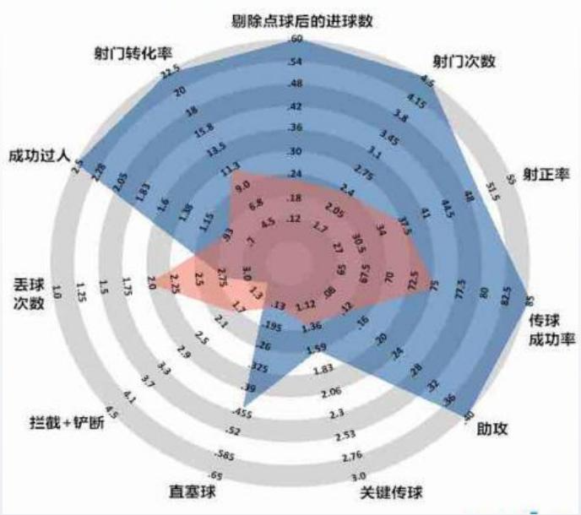
模型之后的定性分析：多维度评价体系
梅西 vs 平均水平
业绩表现
投资框架
投资偏好
基金经理
能力拆解
环境评价
基金有风险，投资需谨慎。禁止第三方机构摘引、截取或以其他不恰当方式转播。
Notes:
在使用量化筛选的方式得到初始基金组合以及基金备选池之后，在最终确认基金组合之前，还需要对基金进行全方位多维度的评价。
做一个类比，左边的图是梅西年轻的时候的能力图，可以看到一个顶级前锋在攻击方面的能力是超越平均水平的，那同样的，我也希望组合中的基金也都是这种优秀的产品。
所以我会从多个维度对每一只基金进行多维度的评价，在量化组合的结果之上，再争取优中选优，尽量确保基金组合的超额收益的稳定性。
对基金评价有多个维度，
业绩表现：业绩表现以及稳定性、风险控制能力、风险调整后收益
投资偏好：赛道、风格偏好；大小盘偏好、估值偏好；行业集中度、持仓集中度
能力拆解：资产配置能力；行业、风格配置；个股选择
投资框架：景气追踪、估值安全边际、高质量等
基金经理：从业经历、管理年限；个人禀赋、优势能力圈；主要策略及规模容量
环境评价：投研团队支持、稳定性；基金公司的氛围、激励、考核等等

Slide 29
04
ETF收益增强
基金有风险，投资需谨慎。禁止第三方机构摘引、截取或以其他不恰当方式转播。

Slide 30
全流程定量定性相结合的投资策略池：ETF收益增强
在ETF收益增强层面，银华FOF团队开发了多维度、低相关、具备独立收益来源的策略池。
ETF收益增强属于卫星策略，其各个子策略收益来源独立、相关性低，可为整个投资组合增加弹性。
目前已经构建了三个特色投资模型。
“聪明资金”ETF轮动模型
用于跟踪优选主动行配基金的仓位动向
时点动量ETF轮动模型
用于识别市场关键点位、特色数据、事件指标
偏股复制ETF模型
可通过行业ETF组合，动态复制偏股基金指数收益
基金有风险，投资需谨慎。禁止第三方机构摘引、截取或以其他不恰当方式转播。
Notes:
除了纯ETF策略之外，一般我们的组合ETF的占比会控制的比较低，一般来说不会超过5%，所以ETF轮动策略还是使用了FOF团队的的轮动策略池。
这个轮动策略池是动态调整的，我们会自行开发策略，也会关注各个卖方的策略，如果验证之后是有效的，胜率和赔率比较高，我们就会把它纳入我们的轮动策略池。
各个策略之间相关性都是比较低的，这样配合起来才能增加整个组合的夏普比例。
目前主要有三个ETF轮动策略，聪明资金、时点动量、和偏股复制ETF模型。
聪明资金轮动模型主要是跟踪优选主动行业配置基金的仓位动向，当我们发现这些优选基金有对某个行业进行增配或者减配的趋势的时候，我们会结合当下宏观环境以及行业景气度，进行综合评判，对胜率和赔率做出预估之后，决定是否参与该行业ETF配置，以及参与的大致比例。
时点动量ETF轮动没醒只要用来识别市场的关键点位，事件指标，比如其中的几个指标，就是通过量化的方式，通过宽基指数的涨跌幅以及各个行业的趋势变化，来预判市场是否短期见底或者见顶，如果给出信号，就会选择比如见顶回调的时候跌的少的前几个行业，或者见底反弹涨幅前几的几个行业，就行小仓位的配置，博取收益。
偏股复制ETF模型，就是通过行业ETF组合，动态复制偏股基金指数收益，使用场景比如进行短期的调仓的时候，因为基金申赎的日期错配，可能会出现配置比例偏差，这个时候就可以只用ETF组合来弥补这部分的配置。

Slide 31
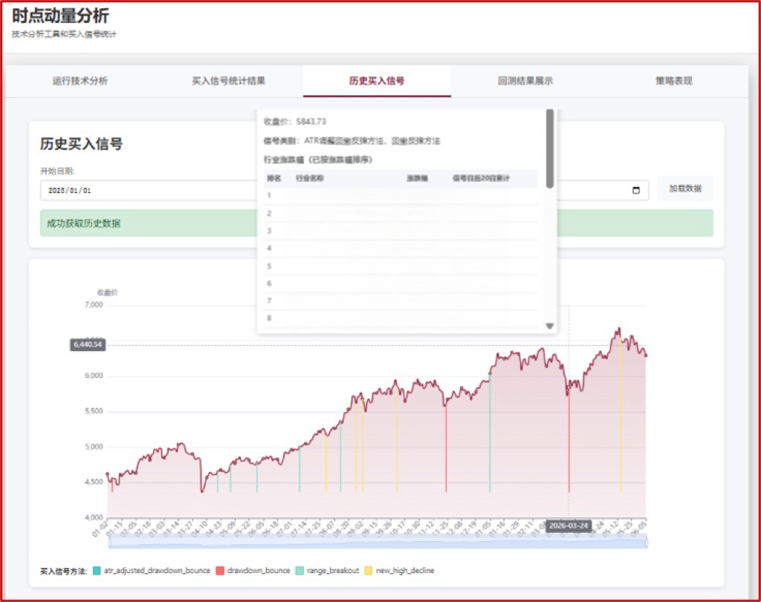
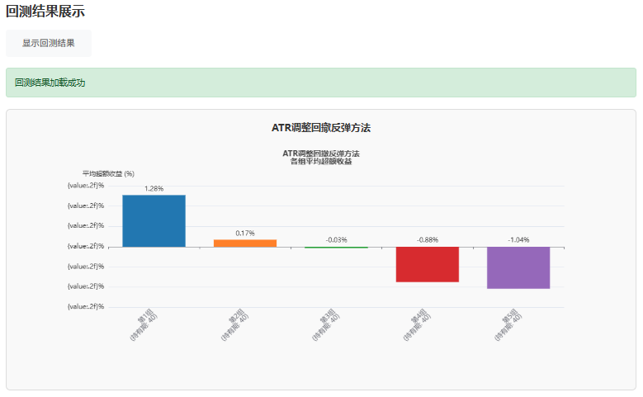
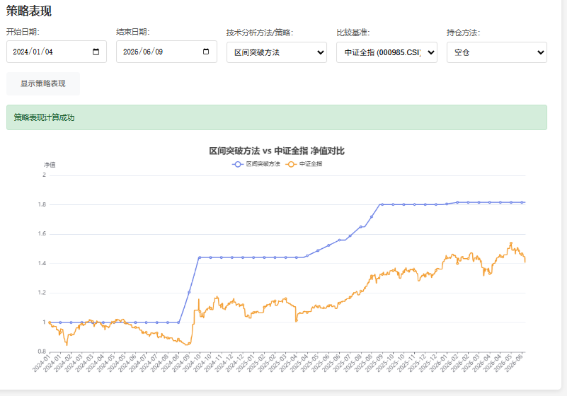
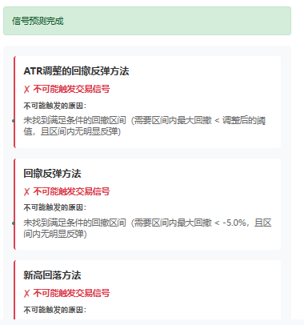
时点动量模型：系统化的信号捕捉和综合评测
基金有风险，投资需谨慎。禁止第三方机构摘引、截取或以其他不恰当方式转播。
Notes:
对于一些实操证明过的表现优秀的ETF轮动模型，我会把它落地在我的可视化系统里面。
这几个图展示的就是我把时点动量模型落地在本地的结果。
效果比较好的原因是把择时和动量结合在了一起，不是单纯的去追动量，这样会在市场反转的时候损失收益，而是在市场满足某些择时条件的时候去获取动量收益，增加交易的胜率。
左上图显示的是历史出现过的信号，时点动量的信号有大致三类，市场见顶回落，市场触底反弹和市场横盘突破，每个信号出现当天，会根据当天的行业涨跌幅排序选取前五的行业，我们从去年开始使用下来，证明是比较有效的，比如去年4月关税战市场大跌之后在4月8日提示的市场反弹信号，以及在4月底5月底7月初提示的市场横盘突破信号，然后在7月底、8月底提示了市场有行业见顶回落，高低切的机会，以及今年3月24美伊冲突后市场大跌之后的见底反弹信号等等
但是因为合规要求，把图中展示的行业排名里面的行业名称和涨跌幅给模糊化处理掉了哈。。。
那右边两个图是时点动量模型的历史回测结果，坐上是根据每期信号当天的行业排名从高到低分5组，看后20个交易日相对中证全指的超额收益，可以看到明显超额收益的有效性。
右下是过去两年根据时点动量其中的横盘突破信号去交易ETF的效果，可以看出比指数的收益是要好很多的。

Slide 32
声明页
本文件所包含的资料仅供一般性参考，不应视为任何形式的要约、要约邀请，亦非对任何交易的正式确认。本文件所提供的信息和资料不作为向本文件接收者提出的任何建议。银华基金及其雇员不对本文件信息资料的真实性、准确性、可靠性、完整性或其他方面作出保证或承诺，也不就该等信息的任何错误或遗漏承担任何责任。
任何通过本文件而获得的信息（包括但不限于产品信息、企业信息、行业资讯等），接收者应自行确认信息的真实性、准确性、完整性、时效性。
投资有风险，投资者在作出投资决策前应认真阅读相关产品正式法律文件以及银华基金相关公告的信息，以其作准，并自主决策、自行承担投资风险。
接收者应当对本文件进行严格保密，未经许可，不得向第三方披露、援引或用于其他用途、亦不得复制或传播本文件。

Slide 33
风险提示
尊敬的投资者：
路演内容供参考，不作为投资建议。投资有风险，投资需谨慎。公开募集证券投资基金（以下简称“基金”）是一种长期投资工具，其主要功能是分散投资，降低投资单一证券所带来的个别风险。基金不同于银行储蓄等能够提供固定收益预期的金融工具，当您购买基金产品时，既可能按持有份额分享基金投资所产生的收益，也可能承担基金投资所带来的损失。
您在做出投资决策之前，请仔细阅读基金合同、基金招募说明书和基金产品资料概要等产品法律文件和本风险揭示书，充分认识本基金的风险收益特征和产品特性，认真考虑本基金存在的各项风险因素，并根据自身的投资目的、投资期限、投资经验、资产状况等因素充分考虑自身的风险承受能力，在了解产品情况及销售适当性意见的基础上，理性判断并谨慎做出投资决策。
根据有关法律法规，银华基金管理股份有限公司做出如下风险揭示：
一、依据投资对象的不同,基金分为股票基金、混合基金、债券基金、货币市场基金、基金中基金、商品基金等不同类型，您投资不同类型的基金将获得不同的收益预期，也将承担不同程度的风险。一般来说，基金的收益预期越高，您承担的风险也越大。
二、基金在投资运作过程中可能面临各种风险，既包括市场风险，也包括基金自身的管理风险、技术风险和合规风险等。巨额赎回风险是开放式基金所特有的一种风险，即当单个开放日基金的净赎回申请超过基金总份额的一定比例（开放式基金为百分之十，定期开放基金为百分之二十，中国证监会规定的特殊产品除外）时，您将可能无法及时赎回申请的全部基金份额，或您赎回的款项可能延缓支付。
三、基金管理人承诺以诚实信用、勤勉尽责的原则管理和运用基金资产，但不保证本基金一定盈利，也不保证最低收益。基金的过往业绩及其净值高低并不预示其未来业绩表现，基金管理人管理的其他基金的业绩并不构成对本基金业绩表现的保证。银华基金管理股份有限公司提醒您基金投资的“买者自负”原则，在做出投资决策后，基金运营状况与基金净值变化引致的投资风险，由您自行负担。基金管理人、基金托管人、基金销售机构及相关机构不对基金投资收益做出任何承诺或保证。
四、银华基金管理股份有限公司旗下基金产品依照有关法律法规及约定申请募集，并经中国证券监督管理委员会（以下简称“中国证监会”）许可注册。基金的基金合同、基金招募说明书和基金产品资料概要已通过中国证监会基金电子披露网站http://eid.csrc.gov.cn/fund和基金管理人网站www.yhfund.com.cn进行了公开披露。中国证监会对本基金的注册，并不表明其对本基金的投资价值、市场前景和收益作出实质性判断或保证，也不表明投资于本基金没有风险。

Slide 34
THANK YOU
网 址：www.yhfund.com.cn
客服中心：400 678 3333 010-85186558
地址：北京市东城区东长安街1号东方广场东方经贸城中二办公楼十五层

